Slide 1


PHÒNG GD&ĐT QUẬN LONG BIÊN
TRƯỜNG MẦM NON HOA MỘC LAN
GIÁO ÁN PHÁT TRIỂN THẨM MĨ
ÂM NHẠC
Dạy hát: Trường chúng cháu là trường mầm non
Trò chơi: Ai đoán giỏi
Lớp: Mẫu giáo bé C1
Giáo viên: Dương Thùy Trang
Năm học: 2023 - 2024

Slide 2

Mục đích – yêu cầu
* Kiến thức
- Trẻ nhớ tên bài hát, tên tác giả
- Trẻ hiểu nội dung bài hát, cảm nhận được giai điệu bài hát.
* Kĩ năng
- Trẻ biết thể hiện giai điệu của bài và hát rõ lời.
- Trẻ biết chơi trò chơi đúng luật.
* Thái độ
- Trẻ vui vẻ và hào hứng tham gia hoạt động
- Trẻ biết nghe lời cô giáo.
Chuẩn bị
- Video giờ đón trẻ
- Đài
- Đĩa nhạc
- Mũ chụp

Slide 3
Cô cùng trẻ trò chuyện về trường mầm non.

Slide 4

Bài hát: Trường của chúng cháu là trường mầm non
Nhạc sĩ: Phạm Tuyên

Slide 5
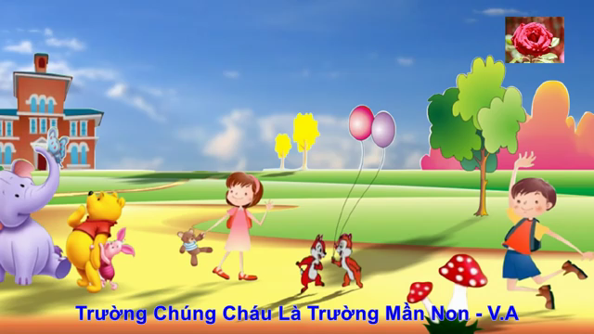

Slide 6
Các con có cảm nhận gì về bài hát?
Bài hát nói về điều gì?
=> Bài hát nói đến bạn nhỏ rất vui khi học ở trường mầm non và bạn rất yêu trường lớp, yêu cô giáo, yêu các bạn.

Slide 7

Trò chơi: “Ai đoán giỏi”.
- CC: Cô mời 1 trẻ lên, đầu đội mũ chóp kín. Cô mời 1 trẻ đứng tại chỗ hát và có sử dụng một nhạc cụ. Nhiệm vụ của bạn đội mũ chóp là đoán tên bạn hát và nhạc cụ.
- LC: Trẻ nào đoán đúng được thưởng một bông hoa. Trẻ nào đoán chưa đúng sẽ phải nhảy lò cò.

Slide 8

TẠM BIỆT TẤT CẢ
CÁC CON !

